Slide 1


Grupo: Bidegaray, Carsin, Pereiro

Slide 2
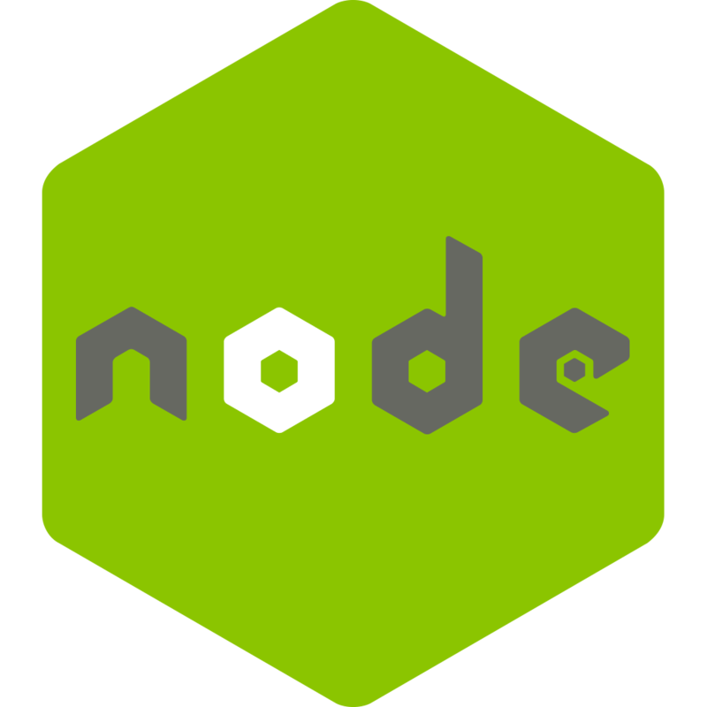
Que es Node.js?
Node.js es un entorno en tiempo de ejecución multiplataforma, de código abierto, para la capa del servidor (pero no limitándose a ello) basado en el lenguaje de programación JavaScript.
No confundir con un lenguaje de programacion, framework, libreria

Slide 3
Cuándo se creó?
Node.js fue lanzado el 27 de mayo de 2009 por
Ryan Dahl

Slide 4

Motivo de creación
Ante la ausencia de poder ejecutar código JavaScript
fuera de los navegadores convenciones, se creó este
framework que ejecuta JavaScript utilizando el
motor de Google V8

Slide 5
Qué ventajas tiene NodeJS?
Nodejs cuenta con varias herramientas aparte de las que ya se incluyen en los navegadores convencionales.
Como, por ejemplo:
Interactuar con el sistema operativo
Ejecutar JavaScript modo servidor
Backend web
Desarrollo de APIs
Además, Node permite realizar tareas asíncronas

Slide 6
Qué es manejar tareas asíncronas?
Resumidamente, es poder maximizar el procesamiento de
las tareas que el servidor recibe, minimizando los costos
de hardware.
Ante tareas que sean costosas de tiempo de E/S,
NodeJS lo deriva a otra aplicación para poder atender a la siguiente tarea. (Ej. : Consultar a la base de datos)

Slide 7
Versiones
https://nodejs.org/es/download
NodeJS maneja dos tipos de versionado:
1- Versiones LTS (Long Term Support)
2- Actual (Ultimas características)

Slide 8
Que es una API?
Una API (Application Programming Interface) es un
intermediario entre distintos programas.
Permite conectar la aplicacion que se esta ejecutando
con el servidor, permitiendo:
Intercambiar con la base de datos
Procesar la solicitudes internas

Slide 9
Por que usar Node?
Node.js nos permite desarrollar aplicaciones
escalables y de tiempo real
Escalable: Rendimiento adaptable
Tiempo real: Conexion bidireccional y dinamica
entre servidor-cliente

Slide 10
Modulos en NodeJS
Módulos: Funcionalidad organizada en uno o varios archivos
NodeJS no solo permite crearlos, sino que también
usar modulo preexistentes (preconstruidos).
En la documentación de Node hay módulos para hacer testing, trabajo con memoria, crear servidores con http

Slide 11



Slide 12

Que es NPM?
Node Package Manager, es la herramienta por
defecto de JavaScript para la tarea de
compartir e instalar paquetes.
Es la principal razón del éxito de Node
Permitiendo a desarrolladores compartir paquetes de SW entre distintos proyectos

Slide 13
Componentes
Website (NPM): Puedes descubrir nuevos paquetes,
crear perfiles.
Registry: Base de datos publica donde puedes acceder
a todos los paquetes.
CLI (Command Line Interface): Ejecuta en la terminal,
entorno utilizado por los desarrolladores.

Slide 14
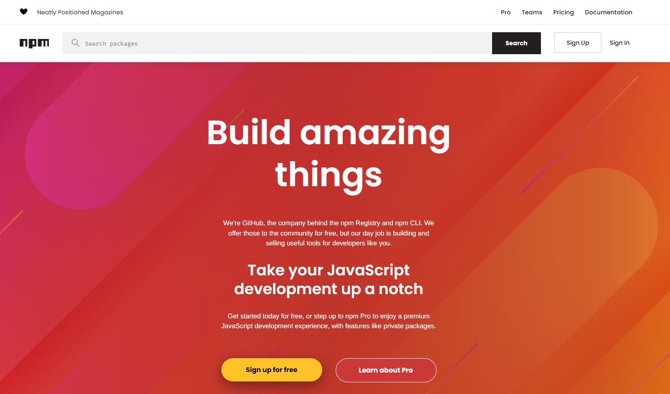

Slide 15
Funcionalidades
Importar paquetes para tus aplicaciones
Herramientas independientes
Compartir con otros usuarios npm
Manejar múltiples versiones y código, y sus
dependencias
Entre otras

